Slide 1
Вода свуда око нас
Аутор
проф.раз.наставе
Марија Симеуновић

Slide 2
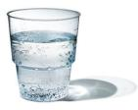
Вода свуда око нас
Обавезни предмет:Свет око нас
Разред: други
Тема: Нежива природа
Тип часа: Обрада
Циљ:
препознавање различитих облика појављивања воде у природи
обнављање и проширивање знања о распрострањености воде и значају воде за живи свет
обнављање и проширивање знања о основним својствима воде и о њеним различитим агрегатним стањима
упознавање са огледом као научним методом
решавање текстуалних проблемских задатака
развој свести о сопственој одговорности у очувању здравља
подстицање деце да преузму активну улогу у очувању животне средине
подстицање интересовања и радозналости код деце за природне појаве и процесе

Slide 3
Вода свуда око нас
Методе рада: метода разговора метода рада на тексту метода писаних радова илустративно –демонстративна
Облици рада:
фронтални
групни
индивидуални
Наставна средства/ресурси:
Укрштеница, CD, сличице, текстови,
енциклопедије, чаше, супстанце, посуде,наставни листићи,
решо, фолија, анимације...

Slide 4
Вода свуда око нас
Приказ сценарија кроз активности ученика:
1. КОРАК: Укрштеница
2. КОРАК: Где се вода налази у природи
3. КОРАК: Шта је у чашама
4. КОРАК: Кружење воде у природи.Агрегатна стања воде
5. КОРАК: Значај воде.Чувајмо воде
6. КОРАК: Квиз
ПРОДУКТИ:
УЧЕНИЦИ УОЧАВАЈУ ГДЕ СЕ СВЕ У ПРИРОДИ НАЛАЗИ
ВОДА, РАЗЛИКУЈУ РАЗЛИЧИТА АГРЕГАТНА СТАЊА ВОДЕ,
ДИСКУСКУТУЈУ, АНАЛИЗИРАЈУ,ЗАКЉУЧУЈУ, РЕШАВАЈУ,
РАЗВИЈАЈУ ТАКМИЧАРСКИ ДУХ, УЧЕСТВУЈУ У ИЗВОЂЕЊУ
ОГЛЕДА,РАЗВИЈАЈУ ЕКОЛОШКУ СВЕСТ , ...

Slide 5
Вода свуда око нас
КОРАК: РЕШАВАЊЕ УКРШТЕНИЦЕ
Активности: ученици одгонетају, дају одговоре. Сви појмови који недостају у тврдњи се уписују водоравно у укрштеницу.
1. Птица лети. зец скаче. а риба ___________________
2. Одлична посластица за свако дете. Неко воли на штапићу, а неко корнете . ________________________
3. Киша некад пљушти, ромиња или сипи, али увек___________________
4. По путу се возимо колима, а по реци_________________________
 |  |  |  | В
 |  |  |  | О
 |  |  |  | Д
 |  |  |  | А

Slide 6
Вода свуда око нас
2.КОРАК: ГДЕ СЕ СВЕ ВОДА НАЛАЗИ У ПРИРОДИ
Ученици извлаче из кутије сличице на којима су места где се
у природи и налази вода: облак, лист, земља , извор,поток.На
овај начин ученици су подељени у групе са истим називима.
Активности ученика:
истраживачки раде на проналажењу решења проблема,
доносе одлуке и воде аргументован дијалог, састављају и
презентују, извештавају.
Групама дајем следеће листиће са задацима :
1. ГРУПА-ОБЛАК: Где све има воде у природи?
2. ГРУПА-ЛИСТ: На које начине биљке и животиње користе воду?
3. ГРУПА-ЗЕМЉА: Које животиње живе у води?
4. ГРИПА-ИЗВОР: Које биљке живе у води?
5. ГРУПА-ПОТОК: Како човек користи воду у природи?
Гледање филма о води и посматрање фотографија.

Slide 7
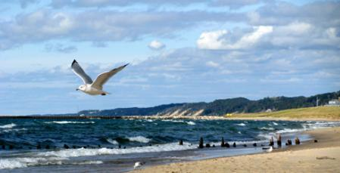
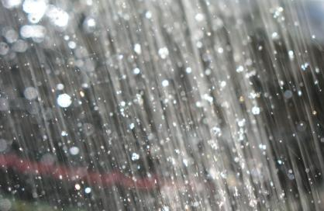
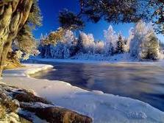
Вода свуда око нас

Slide 8
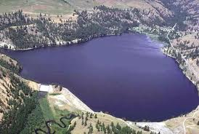
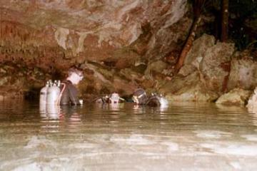
Вода свуда око нас
Извештавање група
ЗАКЉУЧАК: ВОДА СЕ НАЛАЗИ У ПОТОЦИМА, РЕКАМА, БАРАМА МОРИМА, ЈЕЗЕРИМА, ОКЕАНИМА, ЉУДИМА, БИЉКАМА, ЖИВОТИЊАМА, ЗЕМЉИ. . . ЖИВА БИЋА ПИЈУ ВОДУ. ОНА ЈЕ СТАНИШТЕ МНОГИХ ВОДЕНИХ БИЉАКА И ЖИВОТИЊА. У ЗЕМЉИ ЈЕ ИМА ЈЕР ПАДА ИЗ ОБЛАКА У ВИДУ КИШЕ. СНЕГА ГРАДА. . .
Запис у свескама

Slide 9
Вода свуда око нас
3.КОРАК: ШТА ЈЕ У ЧАШАМА
Ученицима делим чаше са алкохолом, водом, хидрогеном и ацетоном.
Откријте шта је у чашама! Формиране су нове групе.
Активности ученика:
истраживачки раде на откривању садржаја у чашама, извештавају, воде
дискусију, проналазе оригинално решење, излажу решење проблема.
1. ГРУПА: Вода 3. ГРУПА: Хидроген
2. ГРУПА: Алкохол 4. ГРУПА: Ацетон
Групе извештавају на који начин су открили шта је у чашама(чулом вида, укуса мириса додира).При анализи ученицима помажу питања:
-Да ли смо на основу чула вида могли закључити да се у свим чашама
налази вода?
-Зашто?
-Шта смо закључили на основу чула мириса?

Slide 10
Вода свуда око нас
-Да ли су све течности без боје и мириса?
-Да ли постоје течности које никако не би требало пробати зато што су опасне по здравље?
ЗАКЉУЧАК: ВОДА ЈЕ ТЕЧНОСТ БЕЗ БОЈЕ , УКУСА И
МИРИСА.
Запис у свескама
4.КОРАК: КРУЖЕЊЕ ВОДЕ У ПРИРОДИ.АГРЕГАТНА СТАЊА ВОДЕ
Оглед: Облак у учионици.
Активности ученика:
уочавају појединости, посматрају,слушају,закључују, опсервирају.
Извођење огледа. Потребно је:
- метална посуда са водом, решо, једна стаклена посуда, тањирић, коцкице леда, батеријска лампа.

